Slide 1
Всеукраїнський інтерактивний конкурс юних винахідників «МАН-ЮНІОР ДОСЛІДНИК-2023» Номінація «Технік-Юніор»
Тема проекту « Анемометр із ПЕТ пляшки»
Автор проекту
Колісник Юлія Іванівна
Учениця 9 класу
КЗО «Дніпропетровський обласний ліцей-інтернат фізико-математичного профілю»
Науковий керівник Стацеко Володимир Іванович- вчитель фізики в КЗО «ДОЛІФМП», старший викладач фізико-технічного факультету «Дніпровського національного університету імені Олеся Гончара»

Slide 2
Що таке анемометр
Анемометр- це прилад для вимірювання швидкості та визначення напряму потоків вітру.
Його використовують в метеорології, також він займає важливе місце для проведення експериментів для фізики.

Slide 3
Вироблення анемометра
Для того, щоб зібрати анемометр мені знадобились:
ПЕТ пляшка
5 одноразових стаканчиків
Шпажка
2 пластикові трубочки
Камінці(щебінь)
Трохи пластиліну
Інструменти-ножиці, шило

Slide 4
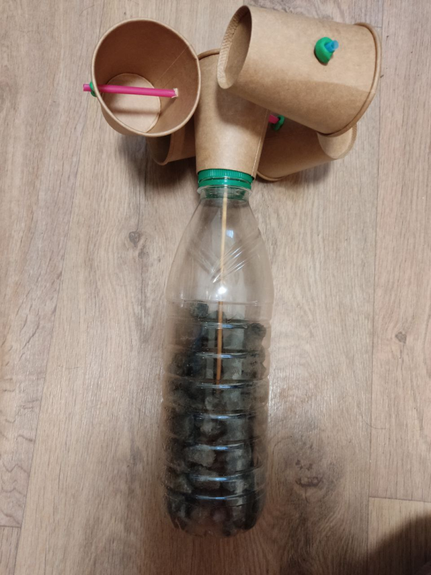
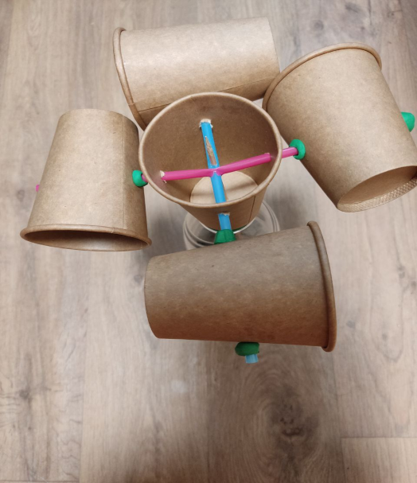
Результат
Ми отримали таку конструкцію, вона працює при хороших поривах вітру, які здатні привести до руху стаканчики, але при легенькому вітерці, ледь відчутному конструкція працює погано, через тертя.

Slide 5
Переваги та недоліки
Переваги- наочність, легка конструкція, вторинне використання пластику
Недоліки- не має досконального механізму, який би рахував швидкість вітру, але це питання можна вирішити, застосувавши, наприклад плату Arduino Uno або Nаno, підключивши датчики та закодувавши електроніку з використанням функцій analogRead() та analogWrite ()…

Slide 6
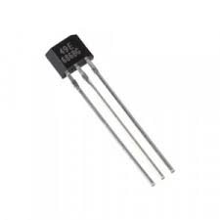
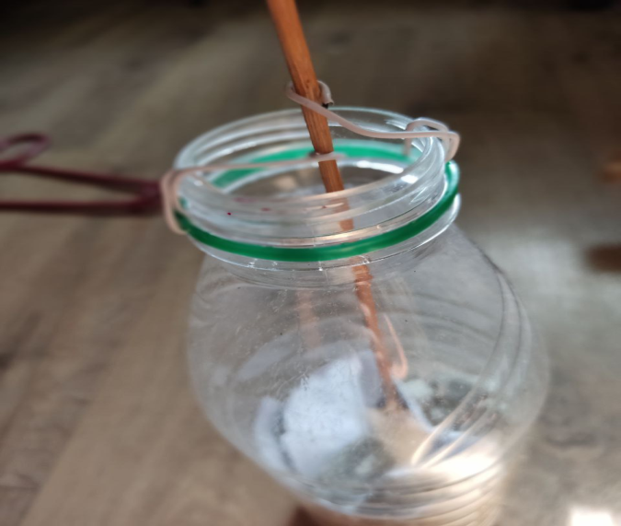
вдосконалення приладу
Щоб анемометр міг рахувати силу вітру, до нього можна підключити датчик Холла, плату Ардуіно, комп’ютер, задавши програму для вирахування сили вітру відносно частоти обертання.
Щоб зменшити тертя та наш прилад працював і за відносно слабкого вітру, необхідно замінити кріплення кришки кріпленням з проволки, на внутрішню частину бутилки, в якій лежать камінці, поставити якусь рівну поверхню,одягнути на шпажку пластикову втулку, наприклад, ковпачок від ручки.

Slide 7
Висновки
Після доробки по зменшенню тертя, анемометр став більш чутливим до слабкого вітру.
Ми зробили анемометр, використовуючи ПЕТ-пляшку. В нас він може використовуватись для розуміння того, як працює анемометр
Знайшли шляхи покращення його роботи, вдосконалення. Для того, щоб анемометр можна було використовувати за призначенням(вимірювати швидкість вітру)

Slide 8
Джерела
Що таке анемометр призначення, типи і принцип роботи 📕 Блог магазину електоровимірювальної техніки SIMVOLT
https://simvolt.ua/shcho-take-anemometr-priznachennya-tipi-i-printsip-roboti/
Що таке анемометр і що ними вимірюють? Види анемометрів, як користуватися?-https://storgom.ua/ua/novosti/chto-takoe-anemometr-i-chto-im-izmeryayut-vidy-anemometrov-kak-polzovatsya.html
Підручник з поглибленим вивченням фізики 9 клас Засєкіна 2017 https://pidruchnyk.com.ua/1016-fizyka-zasekina-9-klas-2017-pogliblene.html
Arduino: Датчик Холла. Стаття з інтеренету

Slide 9
ДЯКУЮ ЗА УВАГУ!

